Slide 1
Дневник проектного исследования
учеников 6-а класса
ГБОУ Псковской области
«Порховская специальная (коррекционная) школа-интернат»
Детство,
опалённое войной…
Конкурс
«Мы мир храним, пока мы помним о войне»
Руководитель проекта: Васильева Вера Владимировна,
учитель русского языка и литературы
2020г.

Slide 2
2020г.
СМЕХ
МАМА
КОНФЕТЫ
БАБУШКИНЫ ПИРОЖКИ
ДРУЗЬЯ
КУКЛЫ
ИГРЫ
КАНИКУЛЫ
МОРОЖЕНОЕ
ИГРУШКИ
ПРАЗДНИК
НАШЕ
СЧАСТЛИВОЕ
ДЕТСТВО
СКАЗКИ

Slide 3
2020г.
МЫ
МЕЧТАЕМ!
МЫ ИГРАЕМ!
В ВОЙНУ!!!
МЫ
УЛЫБАЕМСЯ!

Slide 4
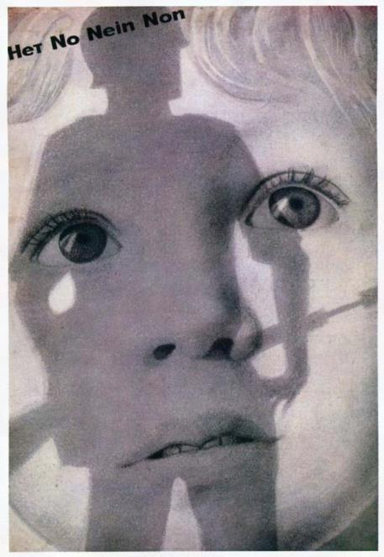
Война
играла
детскими жизнями…
1941г.

Slide 5
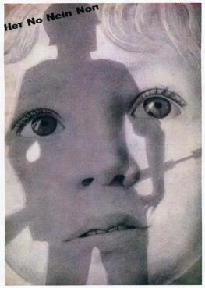
Детство,
опалённое
Группа
6 «А» и «В» классов
представляет
Дневник
проектного исследования
войной…

Slide 6
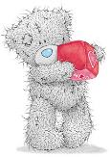
НАМ
НУЖНО БЫЛО
Декабрь, 2019г.
представить себя на месте детей в годы Великой Отечественной войны…
- 1 -

Slide 7
Декабрь, 2019г.
МЫ
ХОТЕЛИ УЗНАТЬ
Кто они, дети войны?
Как они жили?
Что испытали?
Во что играли?
О чём мечтали?
Что видели их глаза в те страшные годы, тогда?
Какие подвиги совершили они?
В чём они были такими, как мы?
- 2 -

Slide 8
САМЫЙ ВАЖНЫЙ
ВОПРОС
Декабрь, 2019г.
БЫЛО ЛИ СЧАСТЛИВЫМ ДЕТСТВО
У ДЕТЕЙ ВОЙНЫ
- 3 -

Slide 9
Декабрь, 2019г.
СОДЕРЖАНИЕ ДНЕВНИКА
ИССЛЕДОВАНИЯ
Классные часы
«Дети - труженики тыла», «Дети блокадного Ленинграда».
4.Встречи с ветеранами «Дети войны – живые свидетели».
5. Опрос «Дети мира – дети войны».
2. Групповое занятие
«У войны недетское лицо».
6. Просмотр документальных видеосюжетов о жизни детей в годы ВОв.
3. Уроки чтения произведений о детях войны.
- 4 -

Slide 10
РЕЗУЛЬТАТЫ
ИССЛЕДОВАНИЯ
Декабрь, 2019г.
Кто они,
дети войны,
сегодня и тогда?
- 5 -

Slide 11
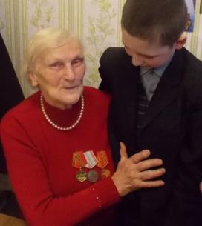
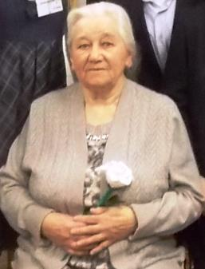
СЛОВАРИК
Дети
Великой Отечественной войны
Так называют сегодняшних
70-80-летних людей.
Их воспитала война.
Дмитриева
Лидия Дмитриевна
(во время ВОв была узником семейного концлагеря в Германии,
ей было 7 лет)
Скворцова
Юлия Борисовна
(во время ВОв жила в блокадном Ленинграде,
ей было 8 лет)

Slide 12
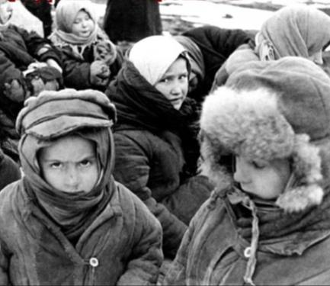
Кто они, дети войны, тогда?
Дети
Великой Отечественной войны
Тогда в 1941-м им было 4, 6, 8, 10, 12 лет…

Slide 13
РЕЗУЛЬТАТЫ
ИССЛЕДОВАНИЯ
Декабрь, 2019г.
Что видели
дети войны?
По воспоминаниям
живых свидетелей.
По данным опроса
«Дети мира – дети войны»
- 5 -

Slide 14
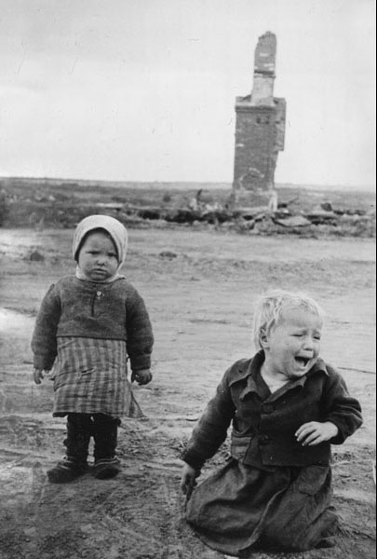
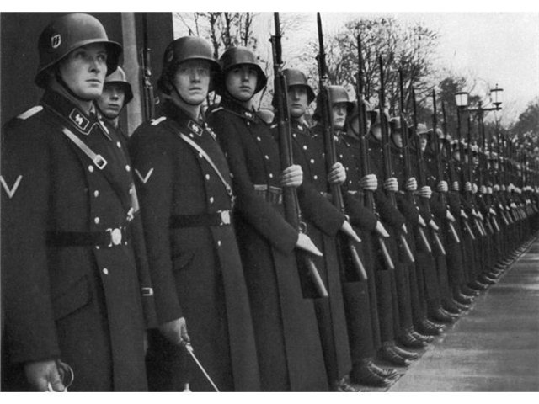
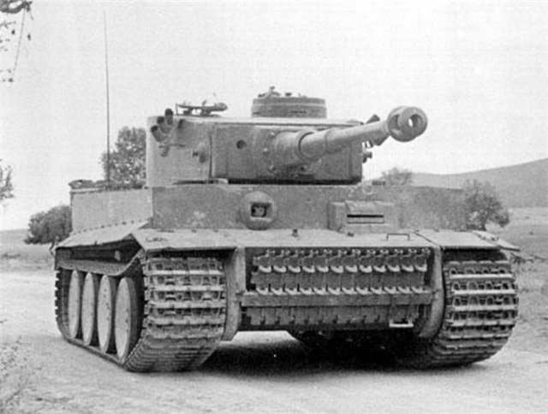
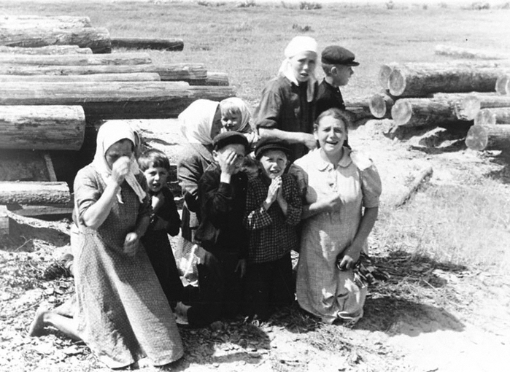
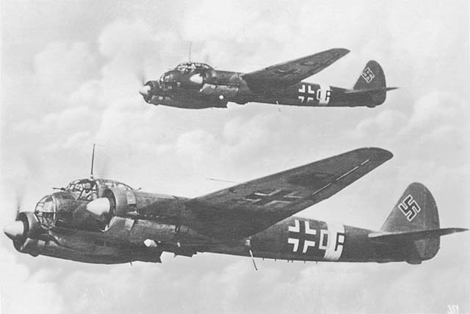
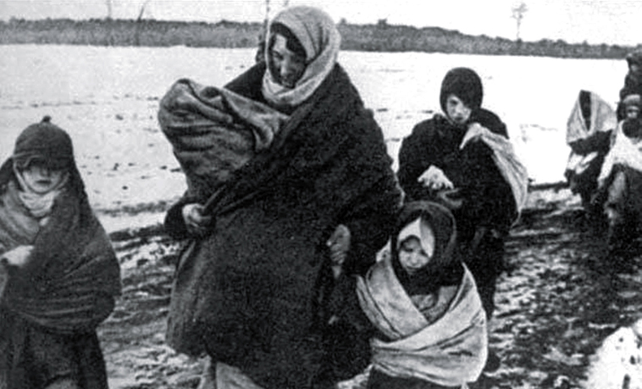
Что видели
их глаза?

Slide 15
РЕЗУЛЬТАТЫ
ИССЛЕДОВАНИЯ
Декабрь, 2019г.
Что испытали
дети войны?
По воспоминаниям
живых свидетелей.
По данным опроса
«Дети мира – дети войны»
- 6 -

Slide 16
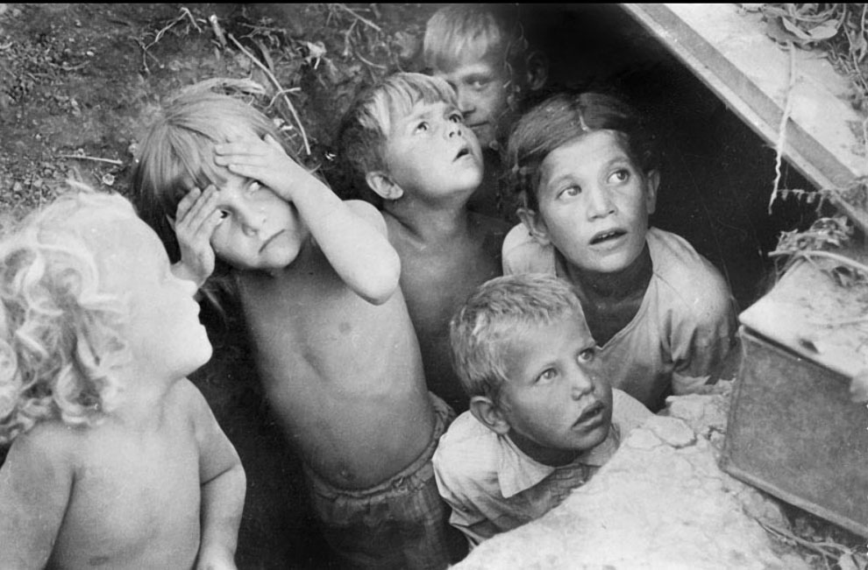
Что испытали
дети войны?
Страх

Slide 17
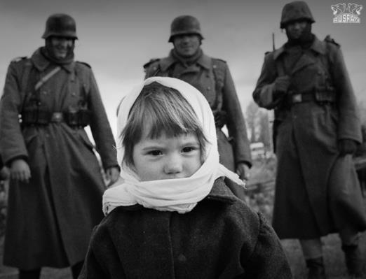
Что испытали
дети войны?
СЛОВАРИК
Ужас
ФАШИСТ – солдат гитлеровской армии, злобный, агрессивный человек.

Slide 18
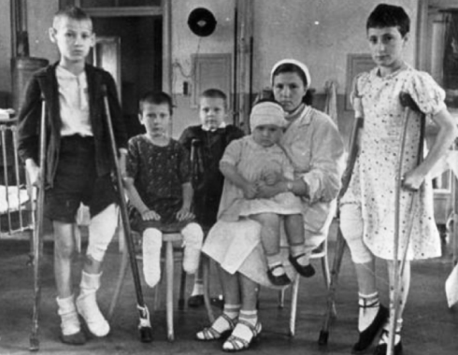
Что испытали
дети войны?
СЛОВАРИК
Боль
ГОСПИТАЛЬ – военная больница.

Slide 19
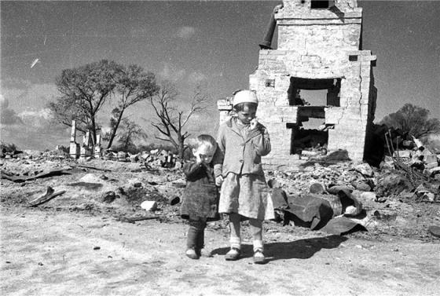
Что испытали
дети войны?
Разруха

Slide 20
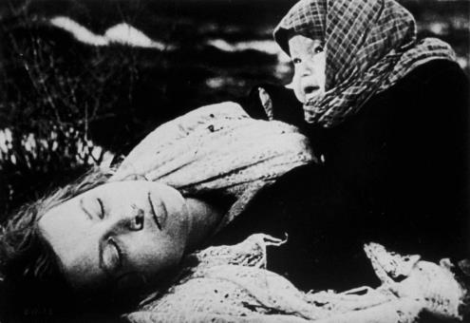
Что испытали
дети войны?
СЛОВАРИК
СИРОТА – ребёнок, у которого умерли родители.
Сиротство

Slide 21
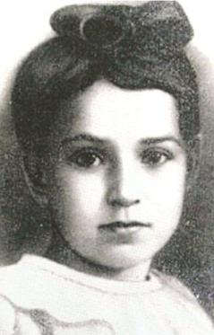
Что испытали
дети войны?
СЛОВАРИК
ТАНЯ САВИЧЕВА –школьница, умершая в блокадном Ленинграде от холода и голода. Она написала дневник о тех днях.
1930 – 1943гг.

Slide 22
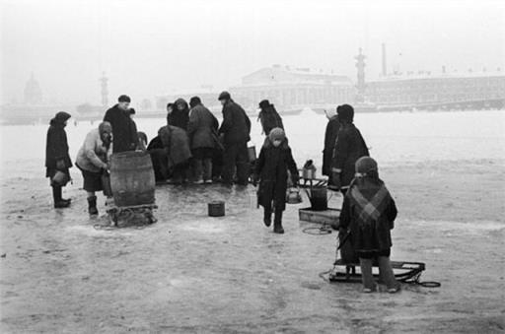
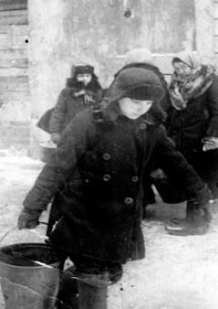
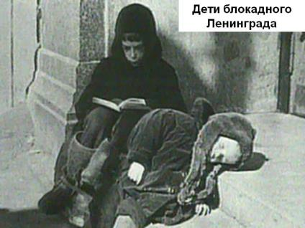
Что испытали
дети войны?
СЛОВАРИК
Холод
БЛОКАДА – полное окружение войсками противника какого-либо населённого пункта.
900 дней Ленинград в блокаде.
Морозы до -40°.
За водой на Неву.

Slide 23
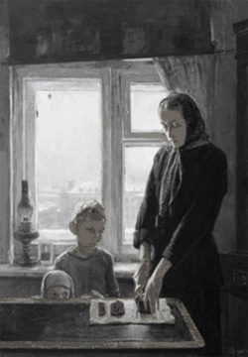
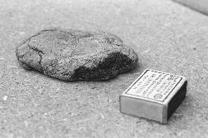
Что испытали
дети войны?
Голод
125 граммов хлеба на сутки для детей.

Slide 24
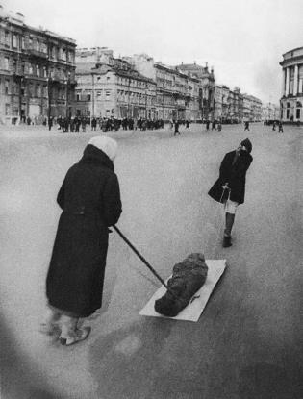
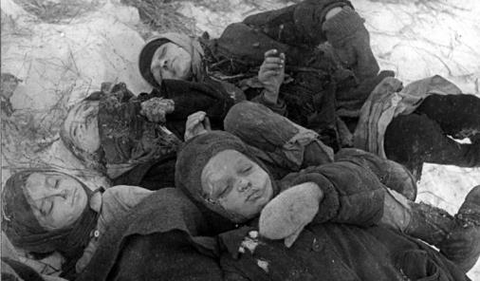
Что испытали
дети войны?
Смерть
630 000 ленинградцев погибли от голода и холода.

Slide 25
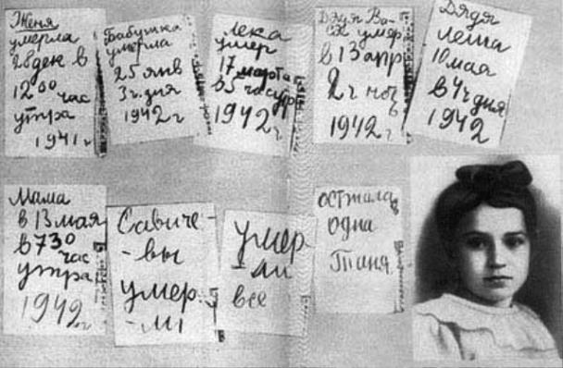
Что испытали дети войны?
Одиночество

Slide 26
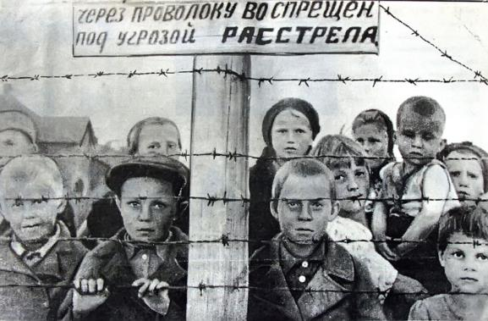
Что испытали дети войны?
Насилие
СЛОВАРИК
КОНЦЛАГЕРЬ – место, где насильно содержались военнопленные, заложники, дети в годы войны.

Slide 27
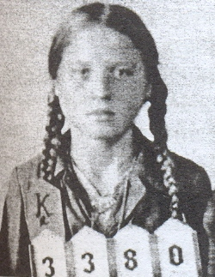
Что испытали
дети войны?
Насилие
СЛОВАРИК
УЗНИК – человек, который находится в заключении насильно.

Slide 28
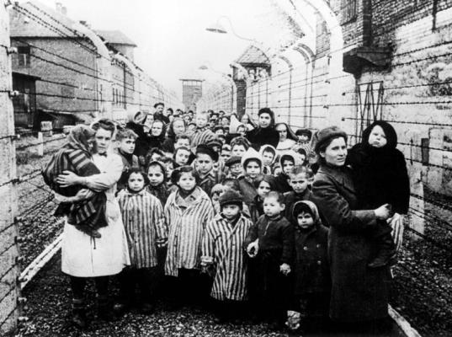
Что испытали
дети войны?
Насилие
Существование за колючей проволокой.

Slide 29
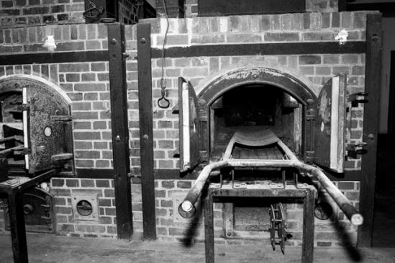
Что испытали дети войны?
Насилие
СЛОВАРИК
КРЕМАТОРИЙ – печь для сжигания трупов в концлагерях. Часто людей сжигали заживо.
Страх перед крематориями.

Slide 30
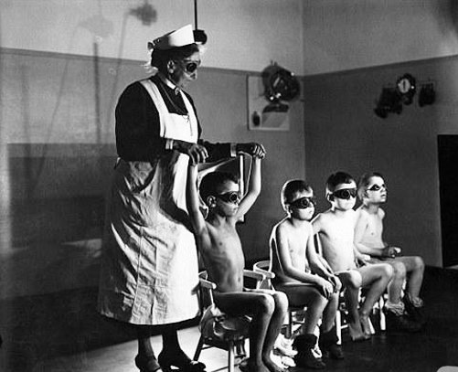
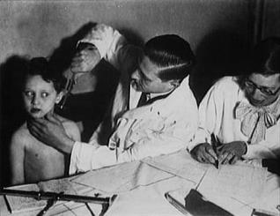
Что испытали дети войны?
Насилие
Зверские опыты над детьми.

Slide 31
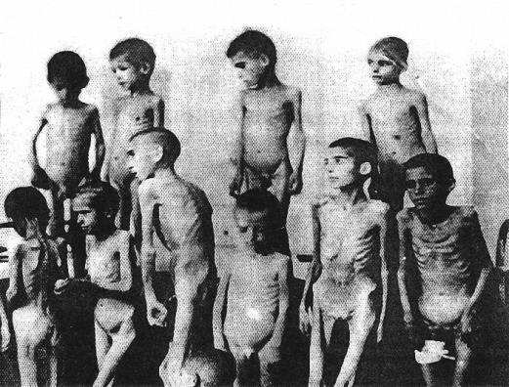
Что испытали дети войны?
Насилие
Полное истощение.

Slide 32
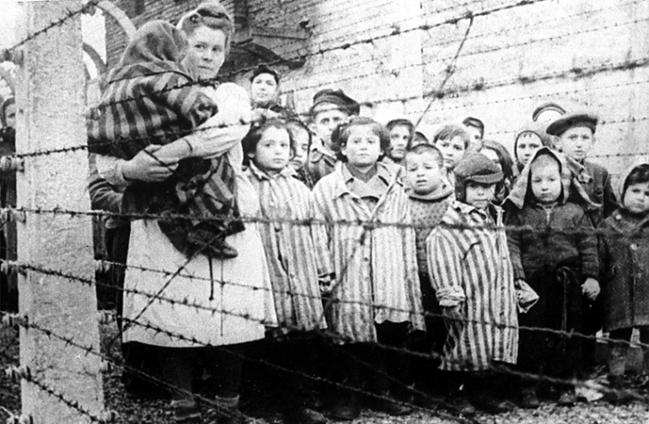
Что испытали
дети войны?
Варварство
СЛОВАРИК
ВАРВАР – невежественный, грубый, жестокий человек.
Во время Великой Отечественной войны в концлагерях зверски замучены тысячи детей…

Slide 33
МИНУТА
МОЛЧАНИЯ
Декабрь, 2019г.
Памяти
наших ровесников,
погибших
в годы войны,
будем достойны…
- 7 -

Slide 34
Война
погубила, изувечила, отняла…
13 миллионов
детских жизней

Slide 35
РЕЗУЛЬТАТЫ ИССЛЕДОВАНИЯ
Январь, 2020г.
Какие подвиги
совершили дети
во время войны?
По воспоминаниям
живых свидетелей.
По материалам видеосюжетов,
классных часов,
групповых занятий.
- 8-

Slide 36
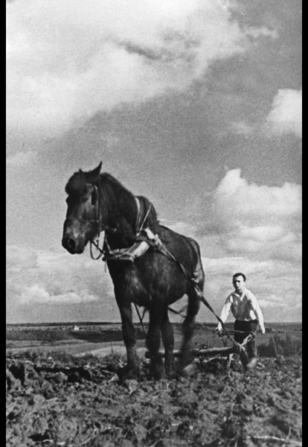
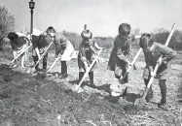
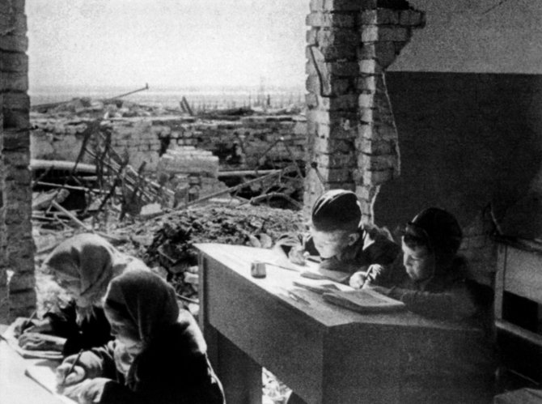
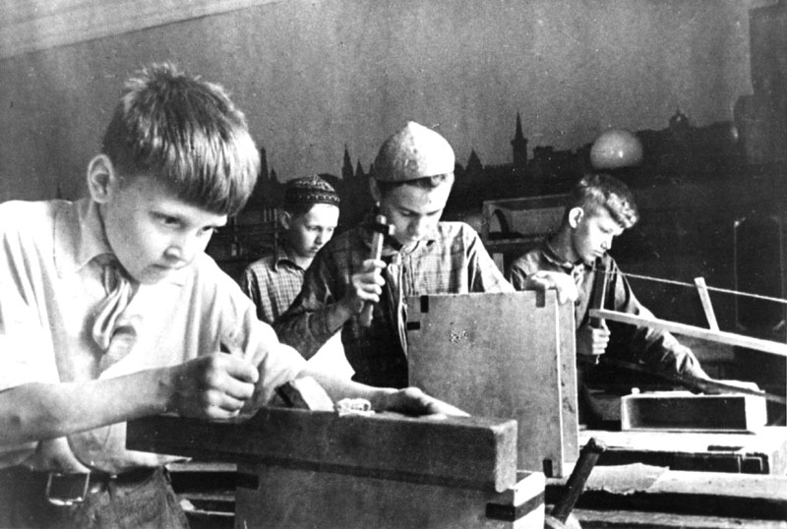
Какие подвиги совершили дети
во время войны?
СЛОВАРИК
Дети – труженики тыла
ТЫЛ – территория позади фронта, место, где не шли боевые действия.

Slide 37
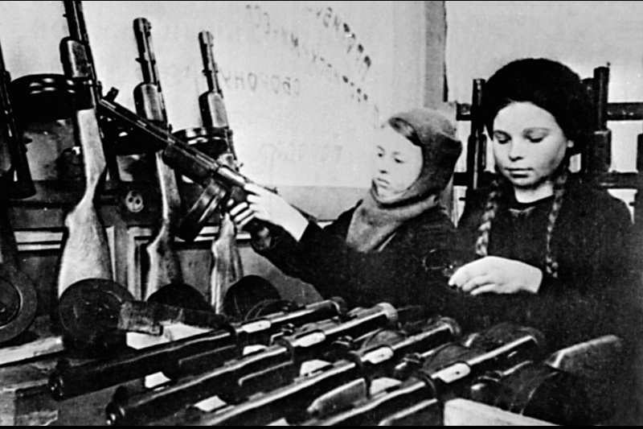
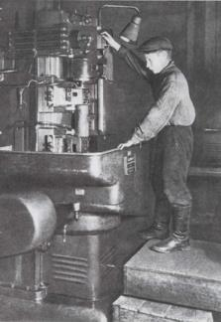
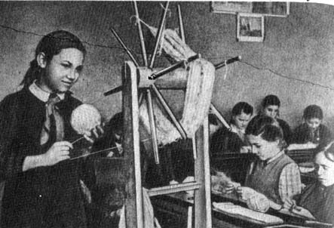
Какие подвиги совершили дети
во время войны?
Дети – труженики тыла
Они были сильными!

Slide 38
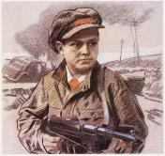
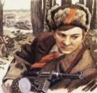
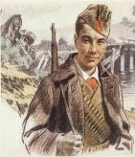
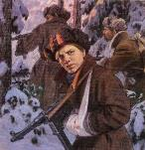
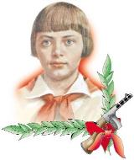
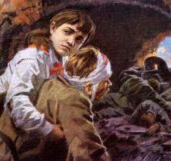
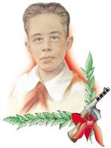
Какие подвиги совершили дети
во время войны?
СЛОВАРИК
Дети – герои
ГЕРОЙ – человек, совершивший подвиг, храбрый, мужественный поступок.
Лёня Голиков
Валя Котик
Вася Коробко
Марат Казей
Зина Портнова
Лара Михеенко
Валя Зенкина
Володя Дубинин
Они были смелыми!

Slide 39
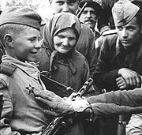
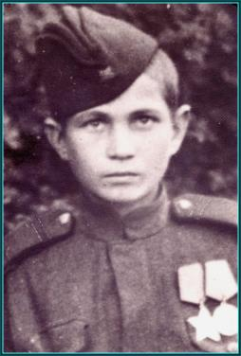
Какие подвиги совершили дети
во время войны?
СЛОВАРИК
Дети – герои
СЫН ПОЛКА – сирота или беспризорный, живущий в военной части, воспитанник партизан и солдат, помощник.
Ваня Солнцев
В.Катаев
«Сын полка»
Иван
В.Богомолов
«Иван»
Исаак Солнцев
Володя Тарновский
Они стали героями и в жизни, и в книгах!

Slide 40
ОТКРЫТИЕ
ПРОЕКТА
Детство,
Дети
навсегда…
увековечено
в камне
опалённое
войной…
Памятники детям
Великой Отечественной войны
по всему миру

Slide 41
ОТКРЫТИЕ
ПРОЕКТА
г. Красноярск
Россия
г. Витебск
Белоруссия
г. Екатеринбург
Россия
г.Белгород
Россия
с.Лычково Новгородская область
Россия
г. Великий Новгород
Россия
«Цветок жизни»
г. Санкт-Петербург
Россия
г. Омск
Россия
г. Лидице
Чехия
Памятники детям
Великой Отечественной войны
по всему миру

Slide 42
РЕЗУЛЬТАТЫ ИССЛЕДОВАНИЯ
Январь, 2020г.
В чём
они были такими,
как мы?
По воспоминаниям
живых свидетелей.
По данным опроса
«Дети мира – дети войны».
- 9 -

Slide 43
ВО ЧТО ИГРАЛИ?
И ОНИ, И МЫ - ДЕТИ!

Slide 44
2020г.
О ЧЁМ МЕЧТАЛИ?
ОТВЕТ
НА САМЫЙ ВАЖНЫЙ ВОПРОС!
МАМА
Январь, 2020г.
СМЕХ
КОНФЕТЫ
НЕ МОЖЕТ БЫТЬ
СЧАСТЛИВЫМ ДЕТСТВО
ВО ВРЕМЯ
ВОЙНЫ.
БАБУШКИНЫ ПИРОЖКИ
СЧАСТЛИВОЕ
ДЕТСТВО
ДРУЗЬЯ
КУКЛЫ
ИГРЫ
КАНИКУЛЫ
МОРОЖЕНОЕ
ИГРУШКИ
ПРАЗДНИК
1941г.
СКАЗКИ
- 10 -

Slide 45
Мы
доиграем
за вас…

Slide 46
Фотоотчёт
о том, как мы…
встречались с ветеранами ВОв
«Дети войны – живые свидетели»
Выражаем особую благодарность Дмитриевой Лидии Дмитриевне
Скворцовой Юлии Борисовне
январь, 2020

Slide 47
Фотоотчёт
о том, как мы…
составляли словарь по теме проекта
Закрепили умение работать
с толковыми словарями в Интернете!
январь, 2020

Slide 48
Фотоотчёт
о том, как мы…
проводили наглядную акцию
«Дети за МИР!»
Проявили свои художественные способности!
январь, 2020

Slide 49
Фотоотчёт
о том, как мы…
писали сочинение
«Письмо в прошлое…»
Учились писать письма, сравнивали свою жизнь и жизнь детей войны!
январь, 2020

Slide 50
Напутствия ветеранов нам…
Живите в мире, дети!
Уважайте своих родителей, учителей!
Берегите дружбу!

Slide 51
Спасибо
за внимание!
Мир детям!
Пусть хватает солнца
на всех!

Slide 52
Мы многое узнали из…
Музыкальное оформление проекта
Беседы с ветеранами ВОв.
Богомолов И. «Иван»
Катаев В. «Сын Полка»
Ю.Яковлев «Девочки с Васильевского острова»
http://www.molodguard.ru/heroes1.htm (рассказы о пионерах-героях)
http://warface.narod.ru/dnevnik2.htm (дневник Тани Савичевой)
http://www.liveinternet.ru/ (дети-узники концлагерей)
https://ru.wikipedia.org/ (словарь по теме проекта)
http://www.yandex.ru (фото детей войны, памятников)
http://www.youtube.com/ (видео о детях войны)
Артемьев Э. «Реквием»
Жанна Колмагорова «Мир детям»
Мелодия из песни «Сад памяти», исполнительница Даша Русакова.
http://muzofon.com/ (звуки войны, метроном, биение сердца, звук колокола)

